Slide 1
Вегетативное размножение цветковых растений
§32-33

Slide 2
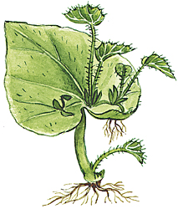
Размножение надземными частями растения
Листовыми черенками (бегония, сенполия, сансевьера)

Slide 3
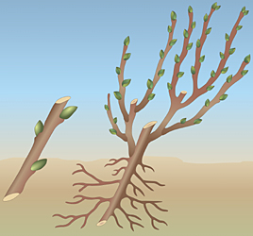
Стеблевыми черенками (смородина, тополь, ива)

Slide 4
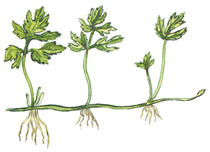
Ползучими побегами (луговой чай, клюква, живучка,земляника)

Slide 5
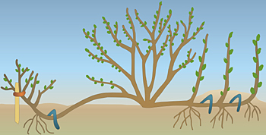
Отводками (смородина, крыжовник)

Slide 6
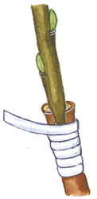
Прививкой (яблоня, груша, слива, вишня)

Slide 7
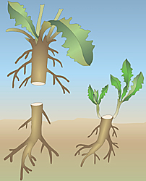
Размножение подземными частями растения
Корневыми черенками (шиповник, малина, одуванчик)

Slide 8
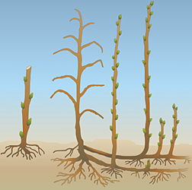
Корневыми отпрысками (осина, рябина, тополь, осот)

Slide 9
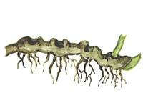
Корневищами (ирис, ландыш, пырей)

Slide 10
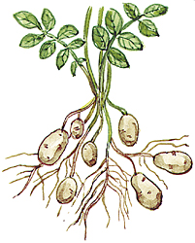
Клубнями (картофель, топинамбур)

Slide 11
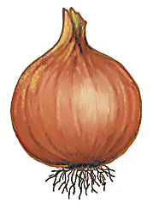
Луковицами (нарцисс, чеснок, тюльпан)

